Slide 1
1부. 빅데이터 개요
1장 - 빅데이터 개념과 처리 과정

Slide 2
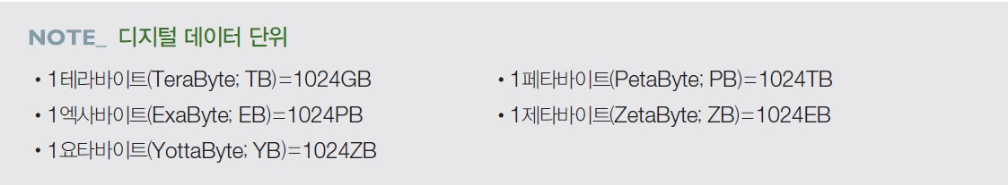
01 빅데이터의 개념과 처리 과정
빅데이터 등장 배경
빅데이터를 소셜 미디어 데이터로 오인하기도 함.
1990년 이후 인터넷이 확산되면서 정형화된 데이터와 비정형화된 데이터가 무수히 발생하면서 정보 홍수개념이 등장, 이것이 오늘날 빅데이터 개념으로 이어짐.
개인화 서비스와 SNS의 확산으로 기본 인터넷 서비스 환경 재구성
전 세계 디지털 데이터 양이 제타 바이트 단위로 2년마다 2배씩 증가하여 2020년에는 약 40제타 바이트가 될 것이라고 함.
특히 스마트폰의 보급으로 데이터가 매우 빠르게 축적되어 제타바이트 시대를 스마트 시대라고도 함.

Slide 3
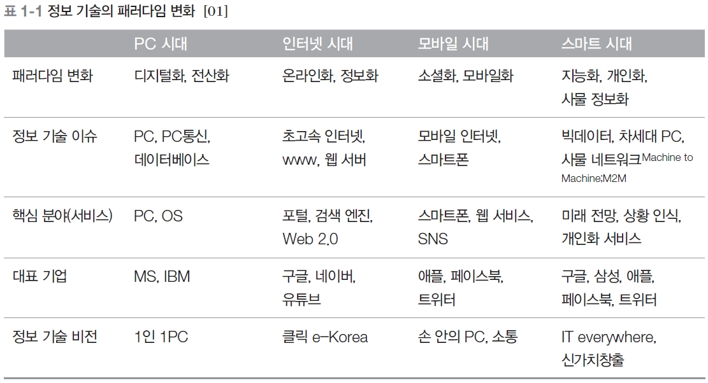
01 빅데이터의 개념과 처리 과정
데이터양 증가로 기존의 데이터 저장,관리, 분석기법으로 데이터 처리에 한계가 있어 정보 기술의 패러다임도 [표1-1]과 같이 바뀌어 빅데이터 용어를 등장, 패러다임 지능화, 개인화된 시대를 빅데이터 시대라함.

Slide 4
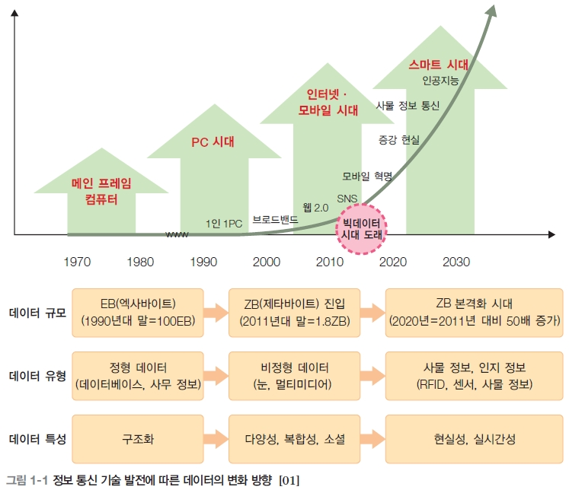
01 빅데이터의 개념과 처리 과정

Slide 5
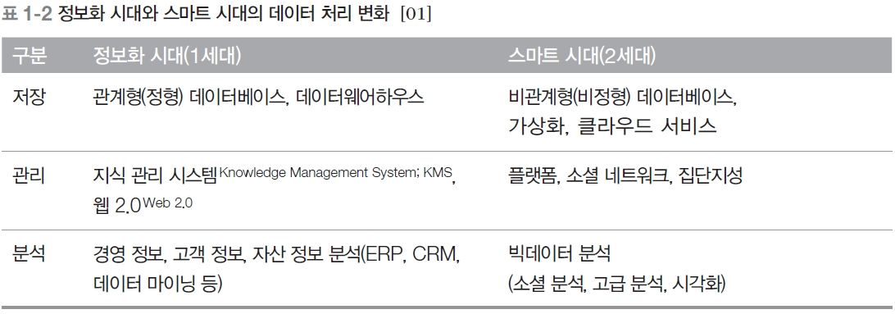
01 빅데이터의 개념과 처리 과정
빅데이터가 차세대 이슈로 떠오르는 이유
정보 통신 기술의 주도권이 데이터로 이동
공간, 시간, 관계, 세상 등을 담은 빅데이터
빅데이터는 미래 경쟁력과 가치 창출의 원천

Slide 6
01 빅데이터의 개념과 처리 과정
빅데이터 개념과 속성
속성
규모(Volume) - 데이터의 크기
다양성(Variety) - 다양한 종류의 데이터를 수용하는 속성
속도(Velocity) - 데이터를 빠르게 처리하고 분석할 수 있는 속성
정확성(Veracity) - 데이터에 부여할 수 있는 신뢰 수준
가치(Value) - 빅데이터를 저장하려고 IT 인프라 구조 시스템을 구현하는 비용

Slide 7
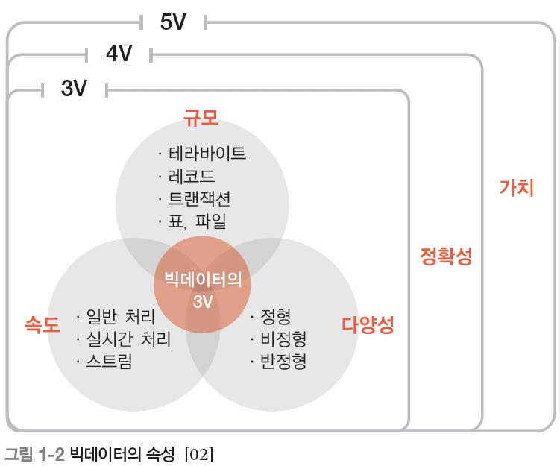
01 빅데이터의 개념과 처리 과정

Slide 8
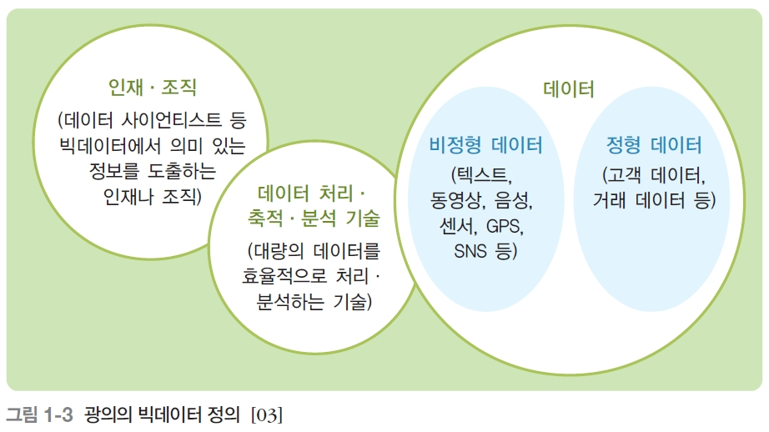
01 빅데이터의 개념과 처리 과정
빅데이터 정의

Slide 9
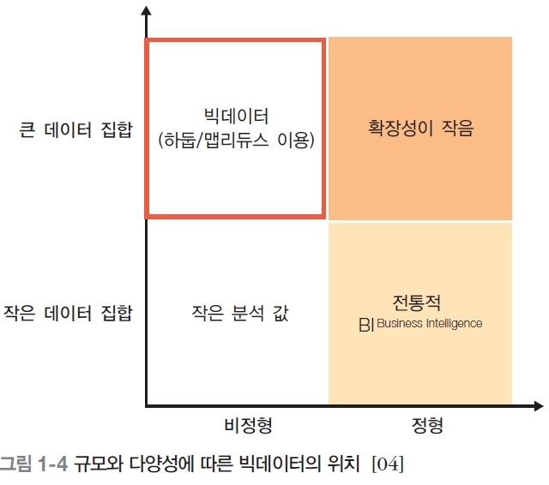
01 빅데이터의 개념과 처리 과정
빅데이터 위치

Slide 10
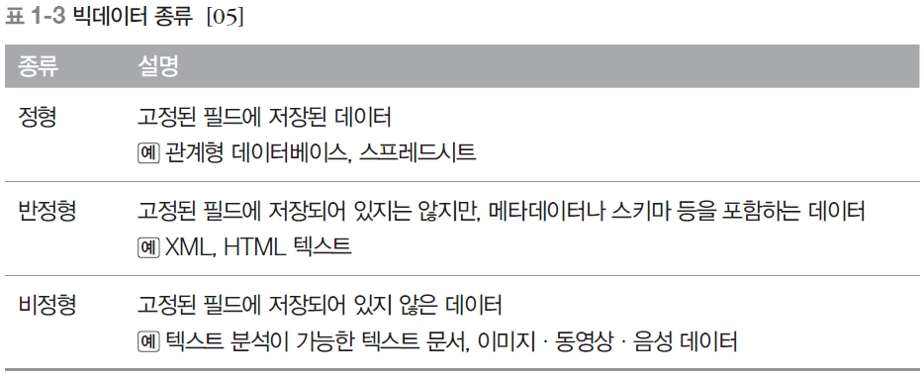
01 빅데이터의 개념과 처리 과정
빅데이터 종류와 유형 변화

Slide 11
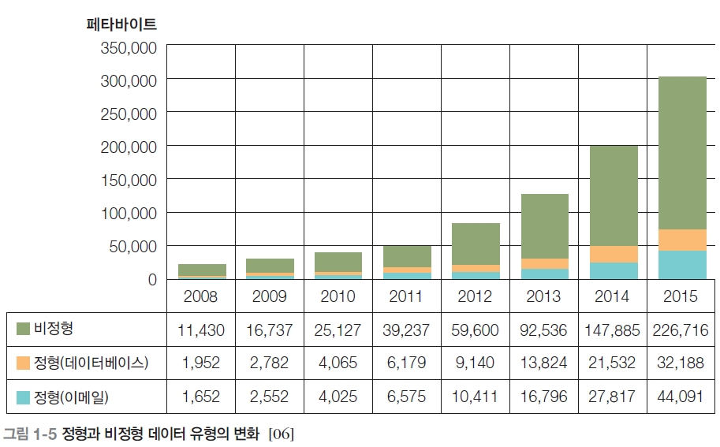
01 빅데이터의 개념과 처리 과정

Slide 12
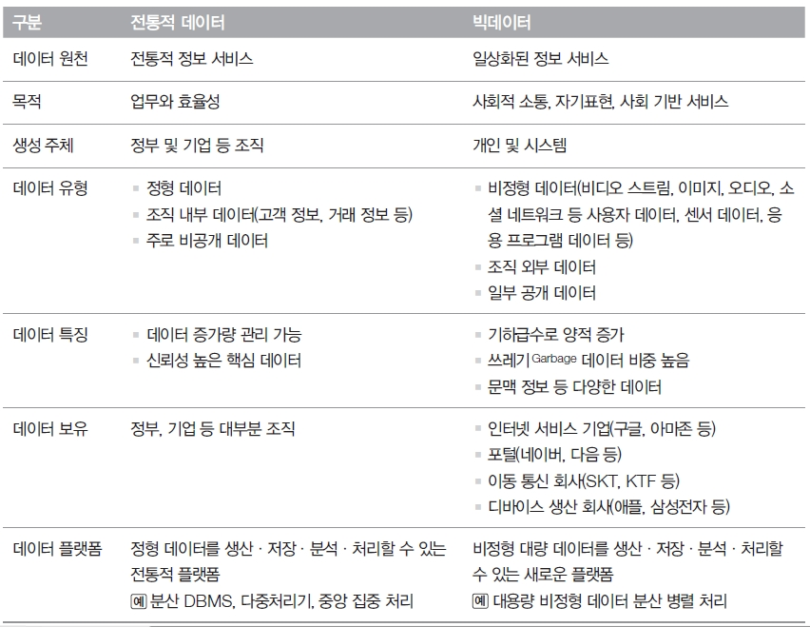
01 빅데이터의 개념과 처리 과정
전통적 데이터와 빅데이터 특징 비교

Slide 13
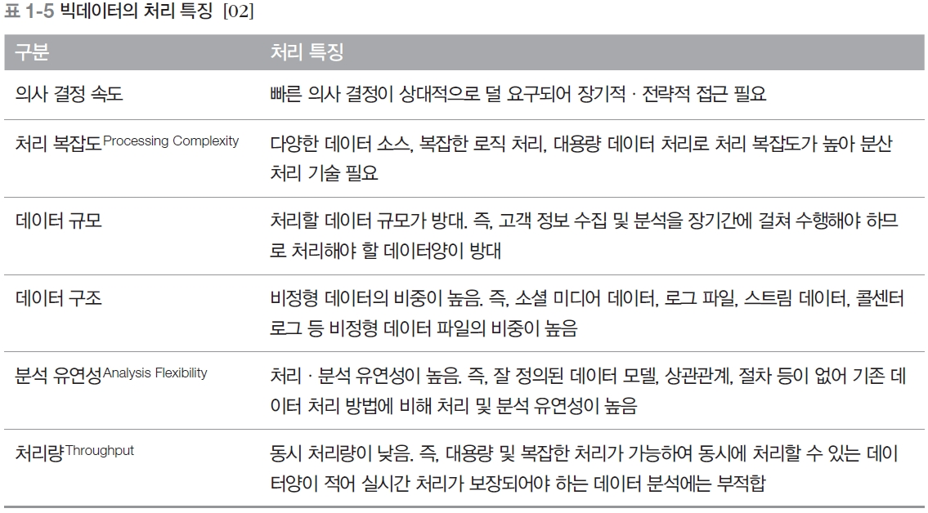
01 빅데이터의 개념과 처리 과정
빅데이터 처리 특징

Slide 14
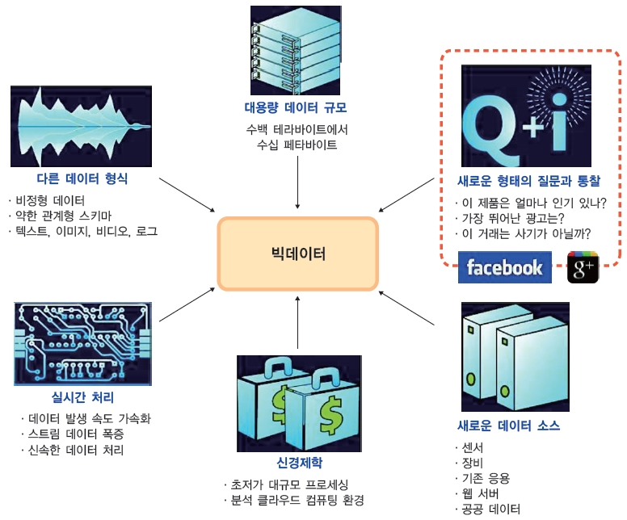
01 빅데이터의 개념과 처리 과정
빅데이터 속성과 처리 특징

Slide 15
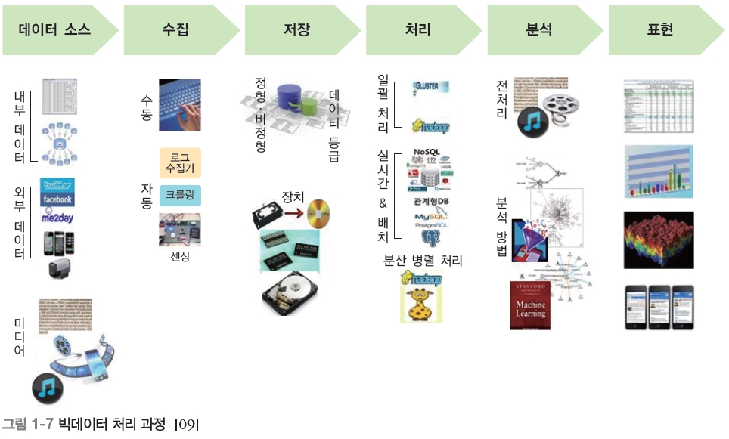
01 빅데이터의 개념과 처리 과정
빅데이터 처리 과정과 기술

Slide 16
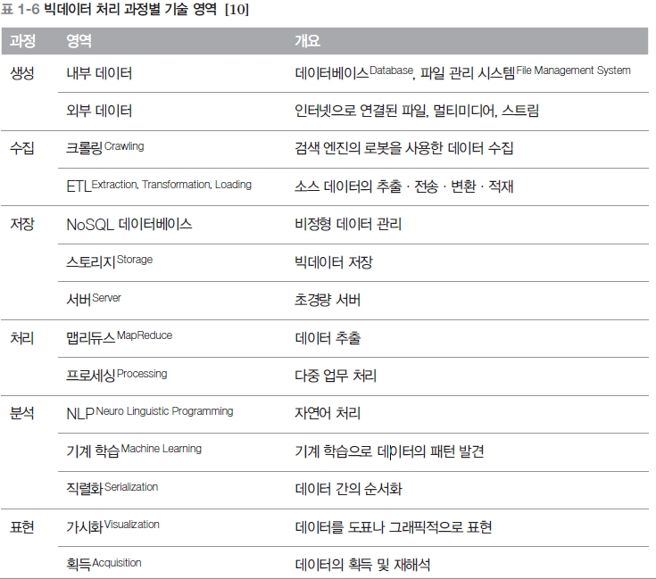
01 빅데이터의 개념과 처리 과정

Slide 17
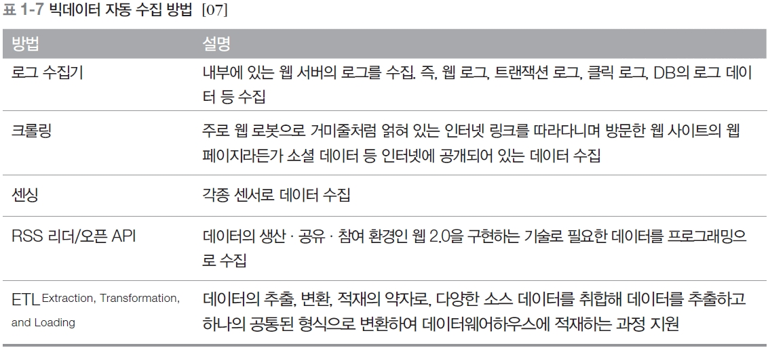
01 빅데이터의 개념과 처리 과정
빅데이터 소스 생성과 수집 기술
내부 데이터 수집 : 자체적으로 보유한 내부 파일 시스템, 데이터베이스 관리 시스템, 센서 등에서 정형 데이터를 수집
외부 데이터 수집 : 인터넷으로 연결된 외부에서 비정형 데이터를 수집

Slide 18
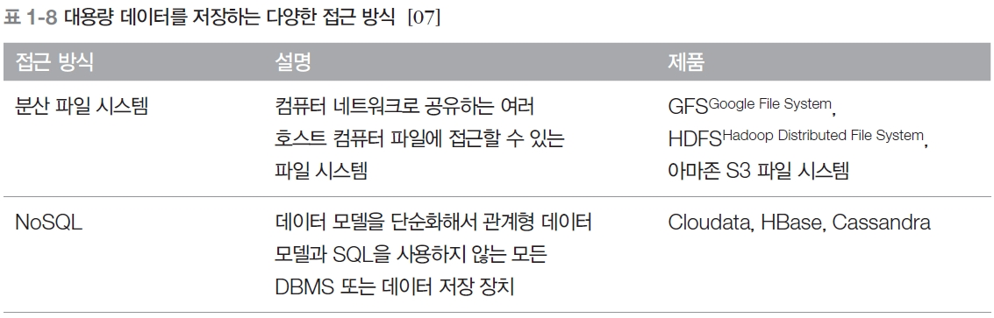
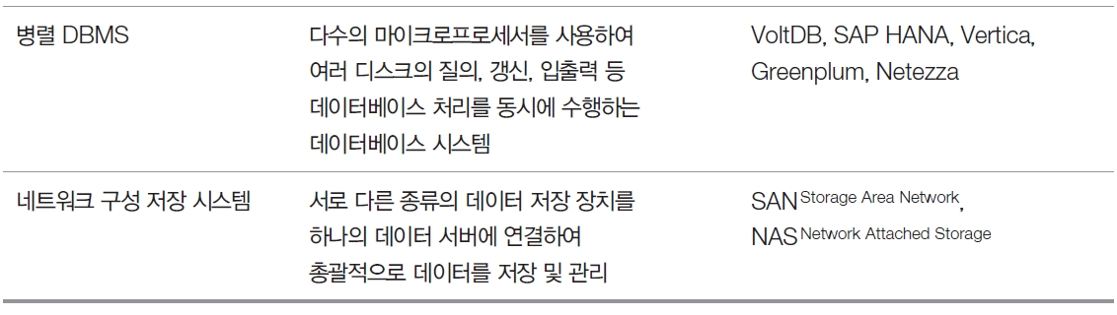
01 빅데이터의 개념과 처리 과정
빅데이터 저장 기술

Slide 19
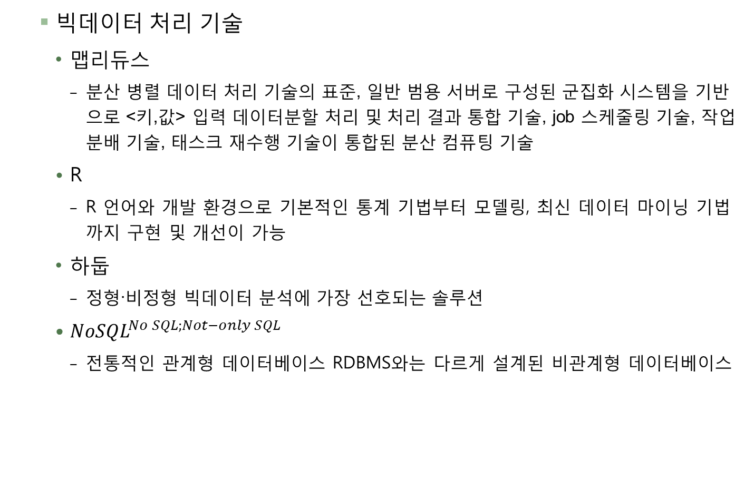
01 빅데이터의 개념과 처리 과정
빅데이터 처리 기술
맵리듀스
분산 병렬 데이터 처리 기술의 표준, 일반 범용 서버로 구성된 군집화 시스템을 기반으로 <키,값> 입력 데이터분할 처리 및 처리 결과 통합 기술, job 스케줄링 기술, 작업 분배 기술, 태스크 재수행 기술이 통합된 분산 컴퓨팅 기술
R
R 언어와 개발 환경으로 기본적인 통계 기법부터 모델링, 최신 데이터 마이닝 기법까지 구현 및 개선이 가능
하둡
정형·비정형 빅데이터 분석에 가장 선호되는 솔루션
${NoSQL}^{No SQL;Not−only SQL}$
전통적인 관계형 데이터베이스 RDBMS와는 다르게 설계된 비관계형 데이터베이스

Slide 20
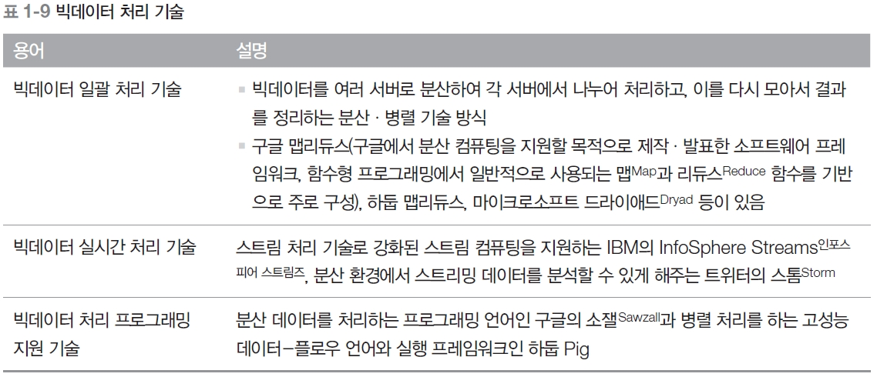
01 빅데이터의 개념과 처리 과정

Slide 21
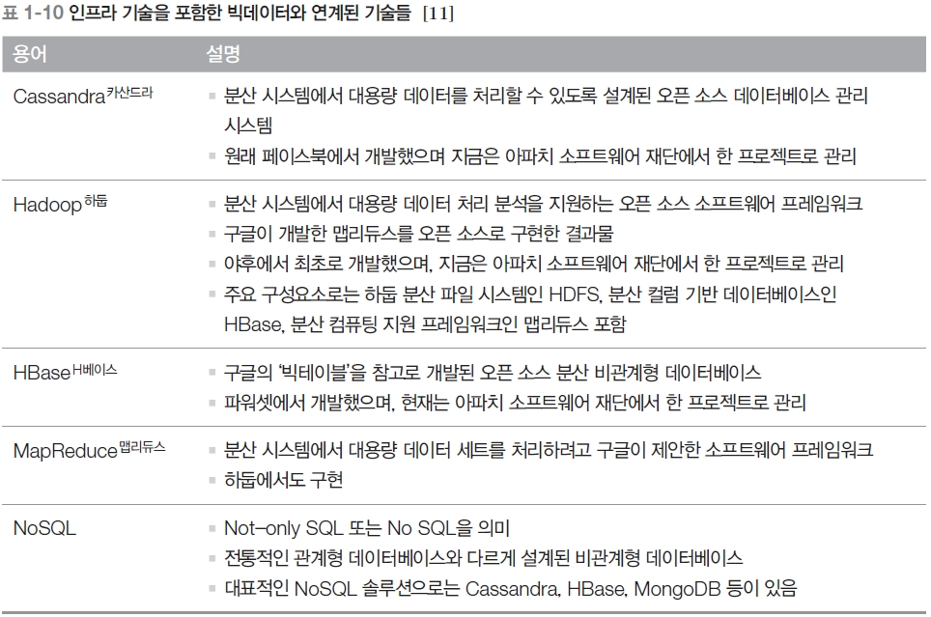
01 빅데이터의 개념과 처리 과정

Slide 22
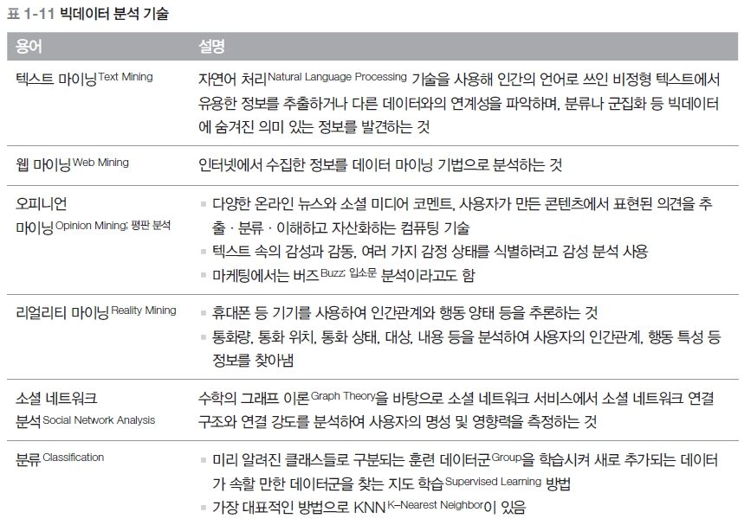
01 빅데이터의 개념과 처리 과정
빅데이터 분석 기술

Slide 23
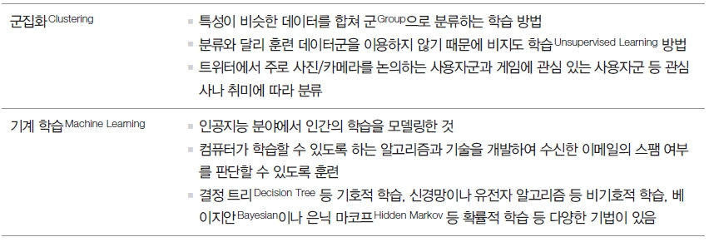
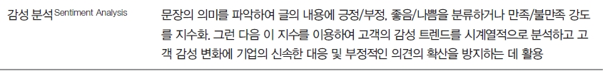
01 빅데이터의 개념과 처리 과정

Slide 24
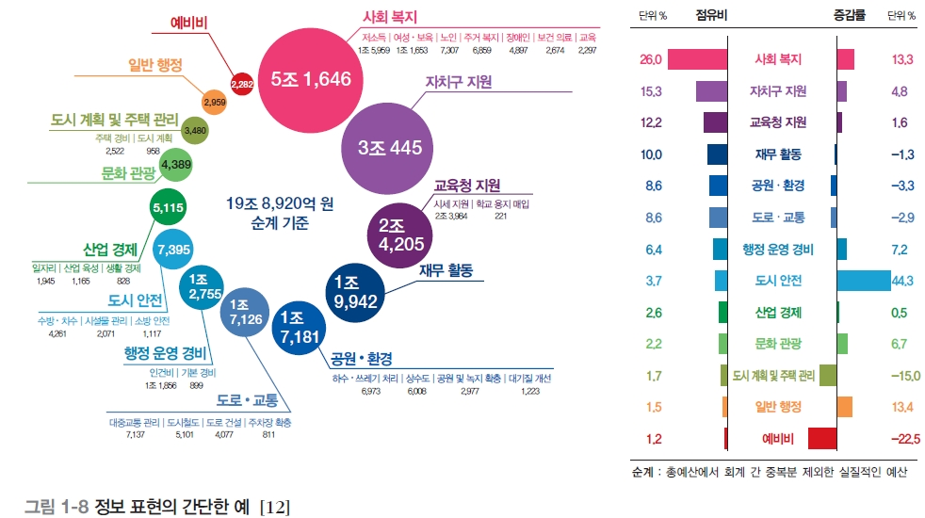
01 빅데이터의 개념과 처리 과정
빅데이터 표현 기술

Slide 25
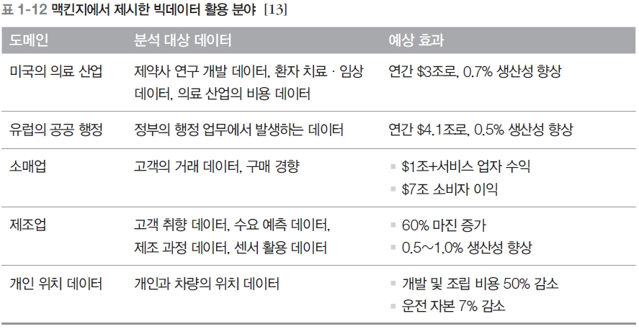
01 빅데이터의 개념과 처리 과정
빅데이터 활용 분야와 기대 효과

Slide 26
01 빅데이터의 개념과 처리 과정
활용 분야
공공분야- 국가적 차원에서 방대한 양의 데이터로 수자원 관리, 스마트 그리드, 재난 방재 영역 등을 포괄적으로 포함.
과학분야 – 산발적으로 흩어진 과학 데이터를 국가 차원에서 수집, 가공, 유통, 재활용할 수 있는 기반을 마련
의료 분야 - 의료 기록의 전자화, 병원 간 연구 데이터 공유로 빅데이터 도입과 활용이 확대됨
도소매 분야 – 이미 데이터를 활용 중이며 빅데이터 분석으로 수요 예측 및 선제적 경영 지원에 초점을 둠
제조분야 – 보유 데이터양 이 많고, 불량품 개선 비용 등 적용 효과를 계량화하여 빅데이터의 유용성을 확인할 수 있는 분야
정보 통신 분야 – 이동통신의 발전과 개인 단말기의 증가로 생성된 디지털 공간의 개인 데이터로 목표 마케팅, 개인화 서비스 확대

Slide 27
01 빅데이터의 개념과 처리 과정
기대 효과
이상현상 감지- 업무에서 발생하는 이벤트를 기록하여 ‘정상 상태’,’비정상 상태’를 표시하는 패턴을 파악하고, 이 패턴을 기초로 새로운 이벤트가 발생할 경우 이상 현상 여부를 판단함, 마케팅 분야에도 활용
고객 이탈을 사전에 감지한 T-Mobie
위키리크스 데이터 분석으로 효과적인 전술 정보 제공
아마존 닷컴의 추천 상품 표시, 구글 및 페이스북의 맞춤형 광고

Slide 28
01 빅데이터의 개념과 처리 과정
빅데이터 시대 준비
데이터 경제 시대를 대비하는 ‘연결과 협력’
데이터는 무한한 자원이나 활용 가능한 자원의 영역은 상호 연결과 협력으로 더욱 확장될 수 있음
빅데이터 핵심 역량인 ‘창의적 인력’의 양성
빅데이터는 많은 데이터를 수집하는 것보다 무엇을 분석할 것인지 분명한 목적의식과 통합적 사고력, 해석력이 중요함
향후 미래에 데이터 관리자 등 분석 인력이 부족해짐에 따라 전문가 양성이 시급함
데이터 신뢰 환경의 구축
데이터에 민감한 개인 사용자 정보의 노출 없이도 타당한 수준의 분석을 도출할 수 있는 방안을 고려해야 함

